Slide 1

Aljabar Linear
PAC 202
3 SKS
Silabus :
Bab I Matriks dan Operasinya
Bab II Determinan Matriks
Bab III Sistem Persamaan Linear
Bab IV Vektor di Bidang dan di Ruang
Bab V Ruang Vektor
Bab VI Ruang Hasil Kali Dalam
Bab VII Transformasi Linear
Bab VIII Ruang Eigen

Slide 2
VII Transformasi Linear
Sub pokok Bahasan
Definisi Transformasi Linear
Matriks Transformasi
Kernel dan Jangkauan
Beberapa Aplikasi Transformasi Linear
Grafika Komputer
Penyederhanaan Model Matematis
dan lain lain

Slide 3
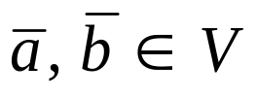





Transformasi Linear
Misalkan V dan W adalah ruang vektor, T : V → W
dinamakan transformasi linear, jika
untuk setiap dan berlaku :
Jika V = W maka T dinamakan operator linear

Slide 4
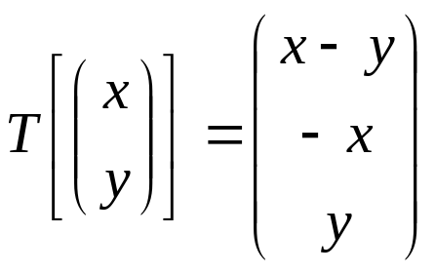
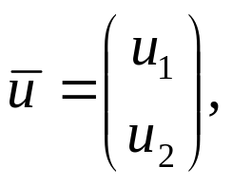
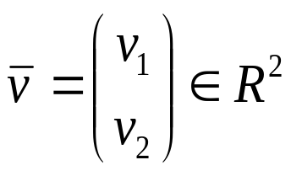
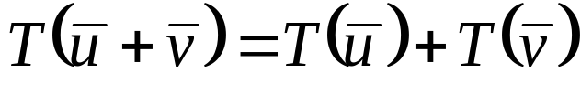
Contoh :
Tunjukan bahwa T : R² → R³, dimana
merupakan tranformasi linear.
Jawab :
Ambil unsur sembarang di R²,
Misalkan
(i) Akan ditunjukan bahwa
Rumus Transformasi

Slide 5
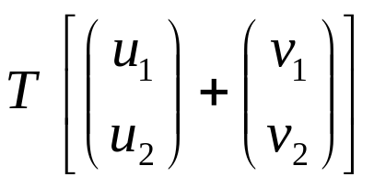

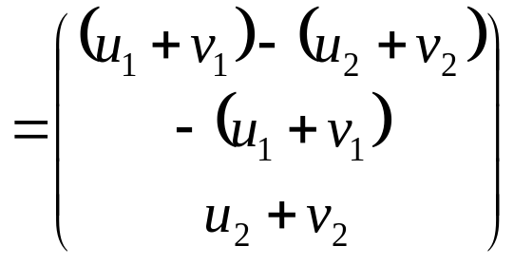
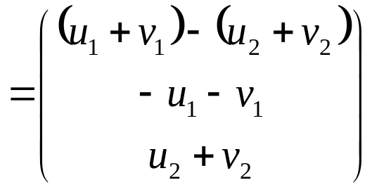
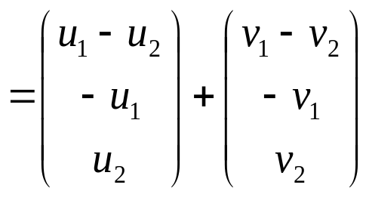

Terbukti bahwa

Slide 6
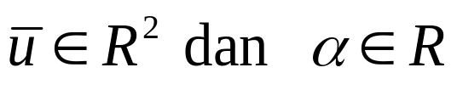
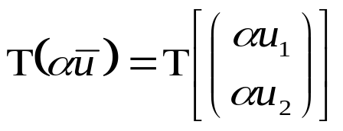
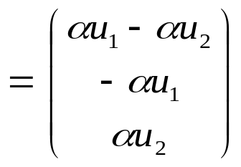
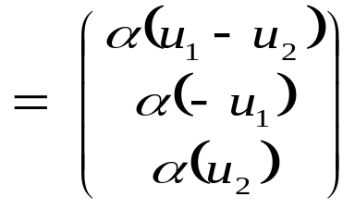
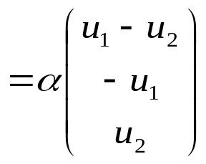

(ii) Ambil unsur sembarang
Jadi, T merupakan transformasi linear.

Slide 7
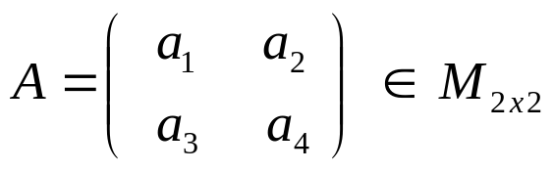
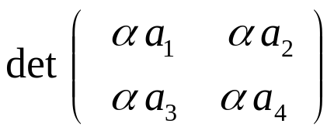

Contoh 2 :
Misalkan T merupakan suatu transformasi
dari M_{2x2} ke R yang didefinisikan oleh
T(A) = det (A), untuk setiap A ∈ M_{2x2},
Apakah T merupakan Transformasi linier.
Jawab :
Misalkan
maka untuk setiap α∈ R berlaku
det (αA) =

Slide 8
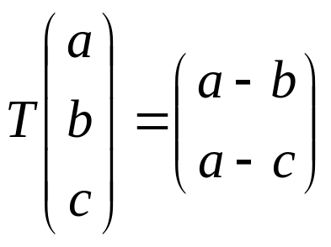


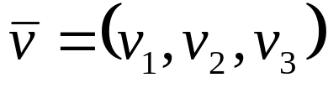
Perhatikan bahwa det(αA) ≠ α det(A)
Jadi T bukan transformasi linier.
Contoh 3 :
Diketahui T : R3 → R2, dimana
a. Apakah T merupakan transformasi linear
b. Tentukan
Jawab :
(i) Ambil unsur sembarang P₂,

Slide 9


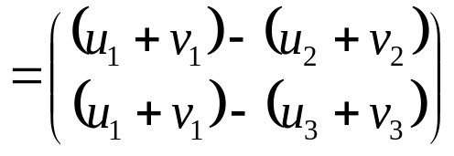
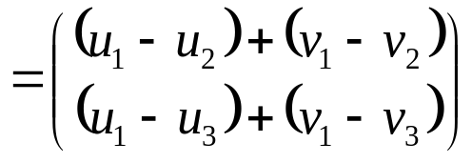
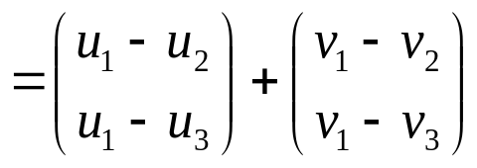

Sehingga
Perhatikan bahwa

Slide 10


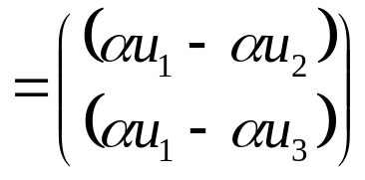
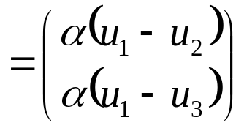
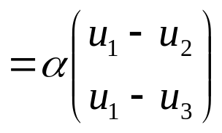

Ambil unsur sembarang R3,
dan α ∈ R, sehingga
Jadi, T merupakan transformasi linear

Slide 11

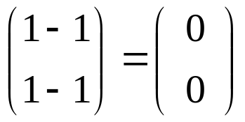


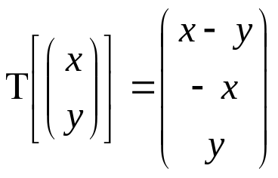
b.
Suatu transformasi linear T : Rn → Rm dapat direpresentasikan dalam bentuk :
➔ Amxn dinamakan matriks transformasi dari T.
Contoh :
Misalkan, suatu transformasi linear T : R² → R³ didefinisikan oleh :
untuk setiap
∈ V.

Slide 12
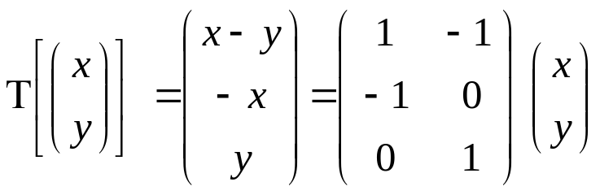
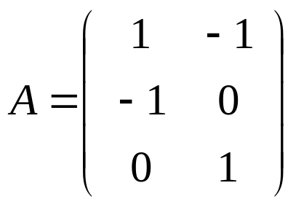
Jawab :
Perhatikan bahwa
Jadi matriks transformasi untuk T : R² → R³ adalah
Jika T : R^{n} → R^{m} merupakan transformasi linear
maka ukuran matriks transformasi adalah m x n

Slide 13



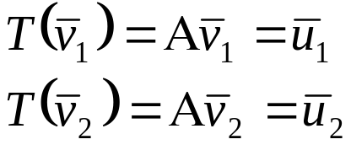
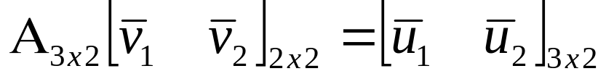

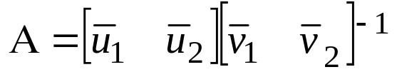
dimana
Misalkan
basis bagi ruang vektor V dan
merupakan transformasi linear
untuk setiap i = 1,2.
Matriks transformasinya dapat ditentukan dengan cara :
Tulis :
Sehingga
basis bagi V
maka ia punya invers
Jadi

Slide 14
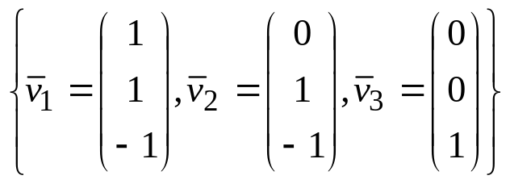

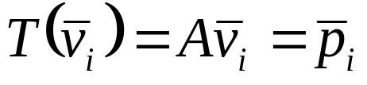

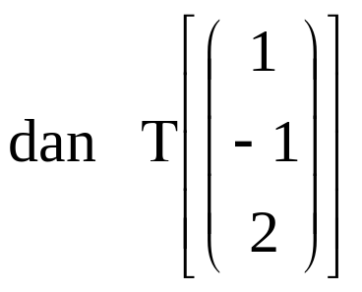
Contoh 3 :
Misalkan
adalah basis bagi R³
Transformasi linear didefinisikan
untuk setiap i = 1,2,3.
Jika
Tentukan :
Matrix transformasi

Slide 15

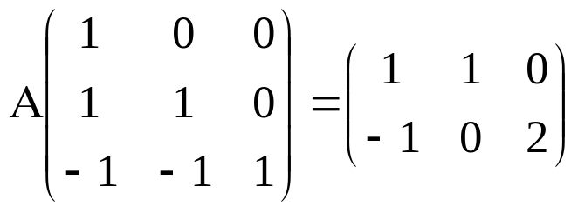
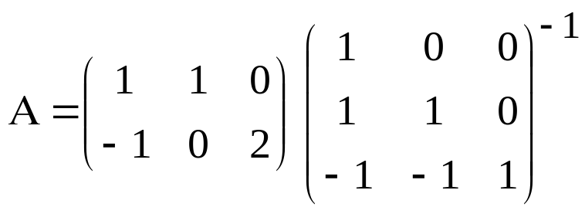
Karena
Maka
atau

Slide 16
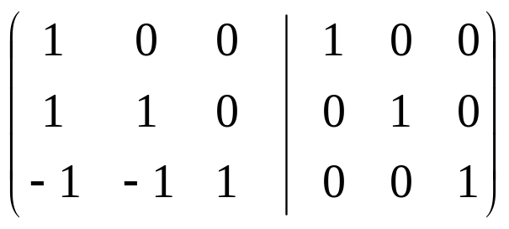
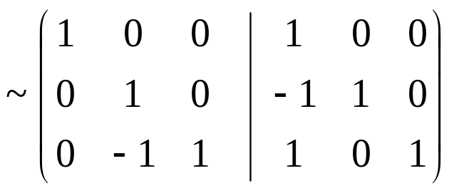
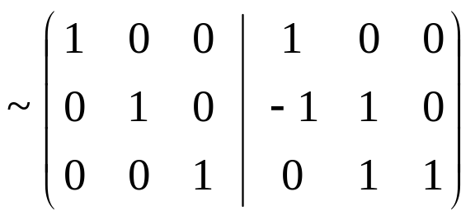
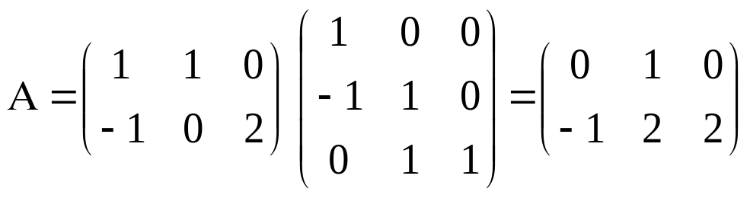
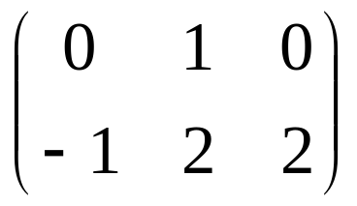
invers matriks dicari dengan OBE :
Sehingga
Jadi matriks transformasi T adalah

Slide 17
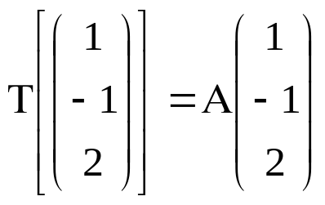
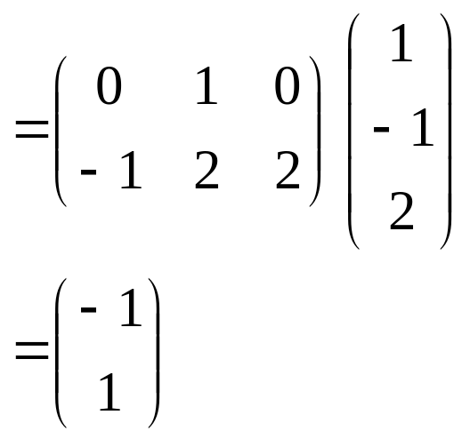
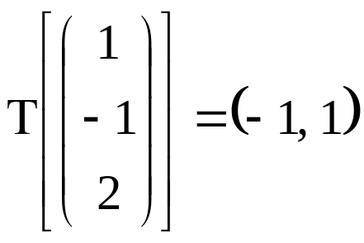
Sementara itu,
jadi

Slide 18
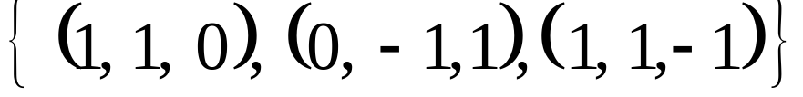
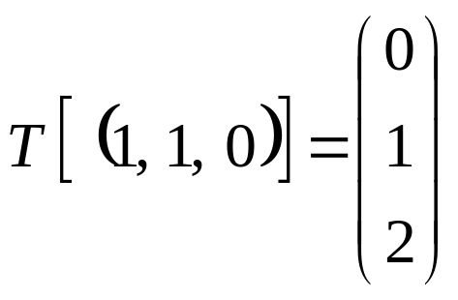
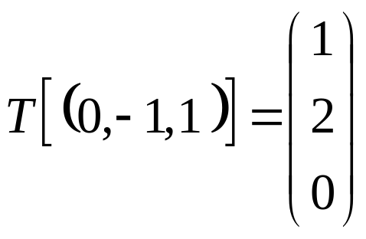
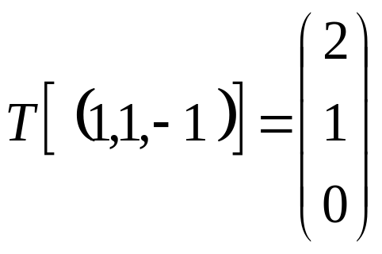


Contoh 4 :
Diketahui basis dari polinom orde dua adalah
Jika T : R³ → R³ adalah transformasi linear
dimana
Tentukan
Gunakan
Definisi Membangun
.

Slide 19
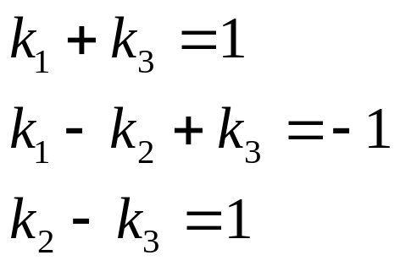
Jawab :
Perhatikan bahwa
himpunan 3 polinom tersebut adalah basis
bagi polinom orde 2
maka polinom tersebut ditulis nejadi :
Samakan suku-suku sejenis
sehingga diperoleh SPL
dengan solusi k₁ =0 , k₂ = 2, dan k₃ = 1.

Slide 20
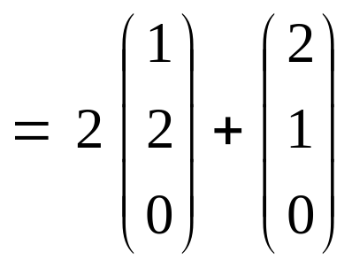

Jadi kombinasi linear diatas berbentuk :
atau
Karena transformasi T bersifat linear maka :

Slide 21




Kernel dan Jangkauan
Misalkan T : V → W merupakan transformasi linear
Semua unsur di V yang dipetakan ke vektor nol di W
dinamakan kernel T
notasi ker ( T ).
atau
Contoh 5 :
Trans. Linear T : R³→ R²
Perhatikan bahwa
maka

Slide 22



Sementara itu,
karena
Jelas bahwa vektor nol pada daerah asal
transformasi merupakan unsur kernel T.
Tetapi, tak semua transformasi linear mempunyai
vektor tak nol sebagai unsur kernel T.
Teorema :
Jika T : V → W adalah transformasi linear
maka Ker (T) merupakan subruang dari V
Bukti :
Ambil sembarang dan α∈Riil

Slide 23








Karena setiap
artinya setiap
maka Ker(T) ⊆ V
Perhatikan bahwa
artinya setiap
oleh karena itu Ker(T) ≠ { }
3. Karena dan Ker(T) ⊆ V
Ingat bahwa V mrp ruang vektor, sehingga berlaku
akibatnya
Jadi

Slide 24


karena V adalah ruang vektor
maka untuk setiap α ∈ Riil berlaku :
Jadi,
Dengan demikian, terbukti bahwa
Jika T : V → W adalah transformasi linear maka
Ker(T ) merupakan subruang dari ruang vektor V
Karena Ker(T ) merupakan subruang
➔ T mempunyai Basis Ker(T).

Slide 25


Slide 26


Contoh 6 :
Diketahui Transformasi linear T : R^{3 →}P₂ dengan
= ((a + b) , (2a – c), (2a + b + c))
Tentukan basis dan dimensi Ker(T) dan R(T)
Jawab :
Perhatikan bahwa :

Slide 27






Ini memberikan
sehingga
Jadi, matriks transformasi bagi T adalah

Slide 28




Dengan melakukan OBE pada matriks tersebut :
Dengan demikian, Basis ker(T) = { }
dan nulitasnya adalah nol.

Slide 29

Perhatikan hasil OBE
maka basis ruang kolom dari matriks A adalah :
Sekaligus ini merupakan basis jangkauan dari T
sehingga rank (dimensi basis R(t)) = 3

Slide 30

Contoh 7 :
Diketahui transformasi linear T : R⁴ → R³
didefinisikan oleh :
Tentukan basis kernel dari T dan nulitasnya

Slide 31



Jawab :
Jadi

Slide 32


Basis Ker(T) dan Nulitasnya?
Ker(T) adalah ruang solusi dari
Dengan OBE
Notes:
Basis Ker(T) dan Nulitasnya?
Ker(T) adalah ruang solusi dari
Dengan kata lain, ker(T) adalah ruang solusi dari SPL
Dengan Eliminasi Gauss Jordan
Basis Ker(T) dan Nulitasnya?
Ker(T) adalah ruang solusi dari
Dengan kata lain, ker(T) adalah ruang solusi dari SPL
Dengan Eliminasi Gauss Jordan

Slide 33



Ker(T) = ruang solusi dari
yaitu
Jadi Basis Ker(T) adalah
Nulitas = Dimensi dari Ker(T) = 2
Notes:
Basis Ker(T) dan Nulitasnya?
Ker(T) adalah ruang solusi dari
Dengan kata lain, ker(T) adalah ruang solusi dari SPL
Dengan Eliminasi Gauss Jordan
Basis Ker(T) dan Nulitasnya?
Ker(T) adalah ruang solusi dari
Dengan kata lain, ker(T) adalah ruang solusi dari SPL
Dengan Eliminasi Gauss Jordan

Slide 34

Latihan
1. Suatu transformasi T : ℜ³ ➔ ℜ²
didefinisikan oleh
Periksa apakah T merupakan transformasi linear
Notes:
Basis Ker(T) dan Nulitasnya?
Ker(T) adalah ruang solusi dari
Dengan kata lain, ker(T) adalah ruang solusi dari SPL
Dengan Eliminasi Gauss Jordan
Basis Ker(T) dan Nulitasnya?
Ker(T) adalah ruang solusi dari
Dengan kata lain, ker(T) adalah ruang solusi dari SPL
Dengan Eliminasi Gauss Jordan

Slide 35



(Untuk no. 2 – 4)
Suatu transformasi linear, T :R²→R³
Yang diilustrasikan sebagai berikut :
dan
2. Tentukan matriks transformasi dari T !
3. Tentukan hasil transformasi,
4. Tentukan basis kernel dan jangkauan dari T !
Notes:
Basis Ker(T) dan Nulitasnya?
Ker(T) adalah ruang solusi dari
Dengan kata lain, ker(T) adalah ruang solusi dari SPL
Dengan Eliminasi Gauss Jordan
Basis Ker(T) dan Nulitasnya?
Ker(T) adalah ruang solusi dari
Dengan kata lain, ker(T) adalah ruang solusi dari SPL
Dengan Eliminasi Gauss Jordan

Slide 36


6. Tentukan rank dan nulitas matriks Transformasi :
7. Misalkan T : ℜ³ ➔ ℜ² didefinisikan oleh
Tentukan basis Ker(T) dan basis R(T)
beserta dimensinya !
Notes:
Basis Ker(T) dan Nulitasnya?
Ker(T) adalah ruang solusi dari
Dengan kata lain, ker(T) adalah ruang solusi dari SPL
Dengan Eliminasi Gauss Jordan
Basis Ker(T) dan Nulitasnya?
Ker(T) adalah ruang solusi dari
Dengan kata lain, ker(T) adalah ruang solusi dari SPL
Dengan Eliminasi Gauss Jordan

